Slide 1



Slide 2

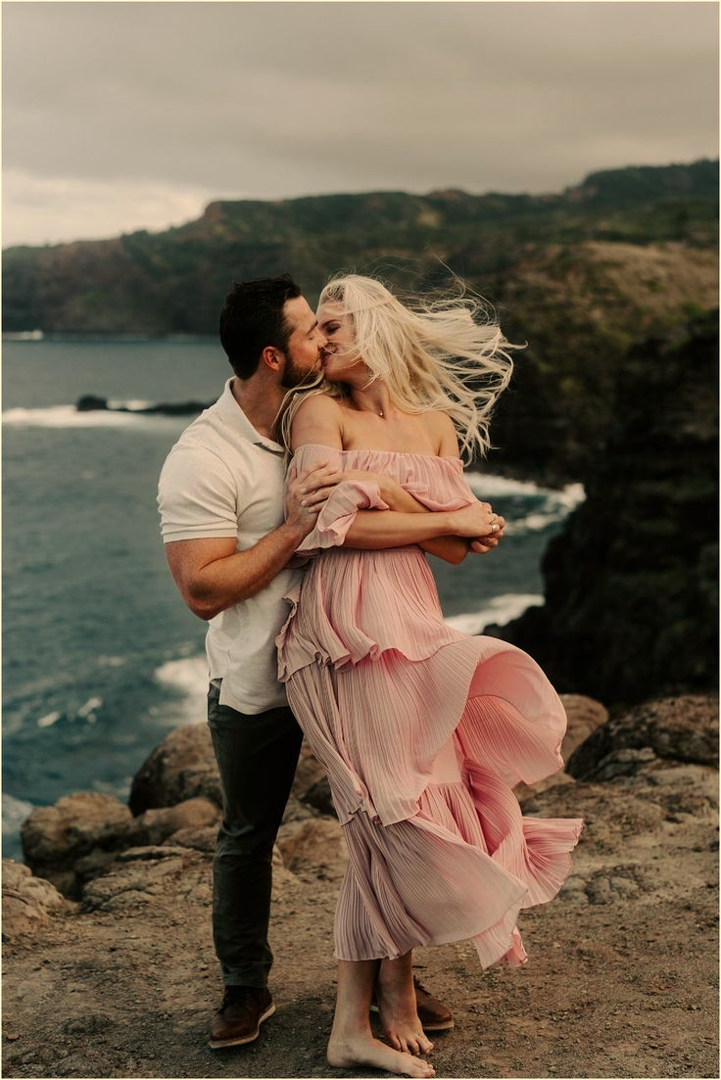
VÊS...
YNA BETA

Slide 3


Slide 4

Vês...As estrelas cintilam quase nuas
Sob o intenso brilho da lua
Convocando assim o casal,
Extravasar o seu fogo carnal!

Slide 5
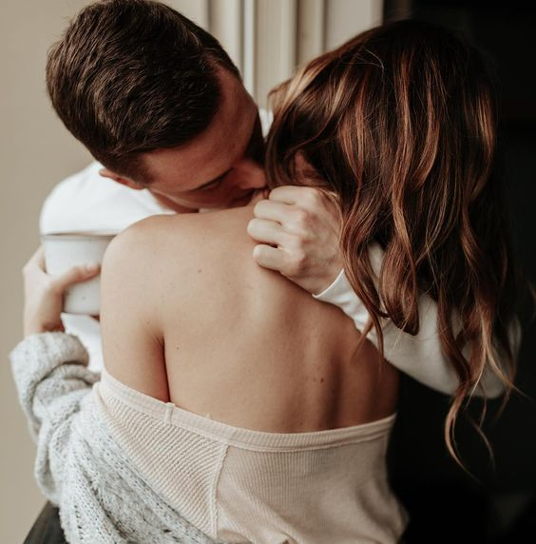

Slide 6

Vês...das loucuras que somos capazes
Do amor que é bonito demais
Não importa se real ou um sonho,
Só nos basta amar, nada mais...

Slide 7
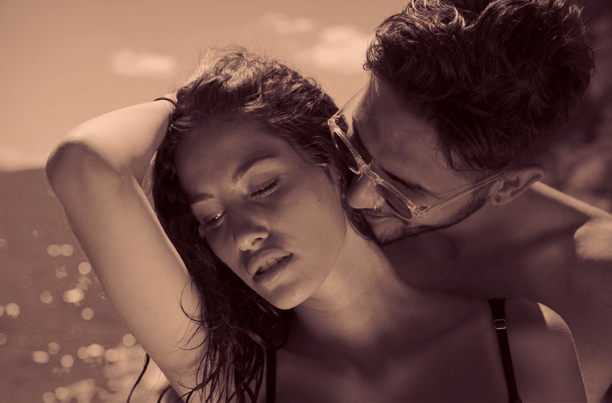

Slide 8

Vês...a lua que no céu cintila
É testemunha dessa louca paixão
E as estrelas tão cúmplices, que o digam
Encobrindo essa doce evasão...

Slide 9
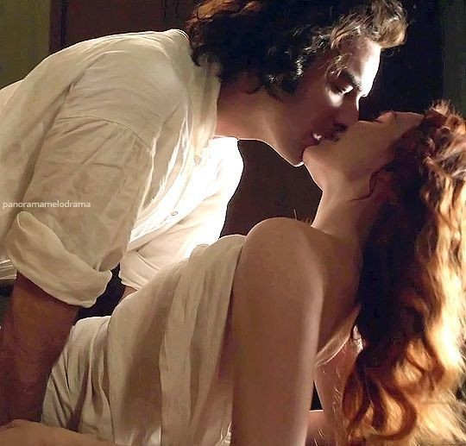

Slide 10
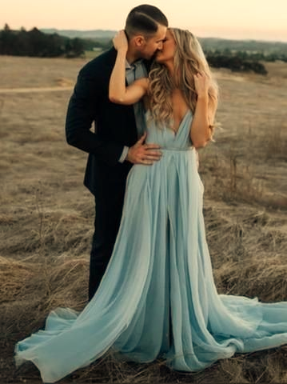
Vês...no frio da madrugada,
O calor de nossos corpos estão
Em fogo ardente, o tesão
E a felicidade de ser amada...
10/07/2011

Slide 11


Slide 12

CLÉO MENEGATT
YNA BETA

Slide 13
Imagens: Internet e Acervo Pessoal
Texto: Yna Beta
Música: Francis Goya-Woman In Love
http://www.sergrasan.com.br/cleoslides
Canal no Youtube:
http://www.youtube.com/c/CleoniceMenegattGoelzer
Criação, Formatação e Edição:
Cléo Menegatt
cmenegatt2016@gmail.com

